Slide 1
Konfiguration der Mitteilungen im eigenen Moodle-Account
Created 21.10.2016, hjs

Slide 2
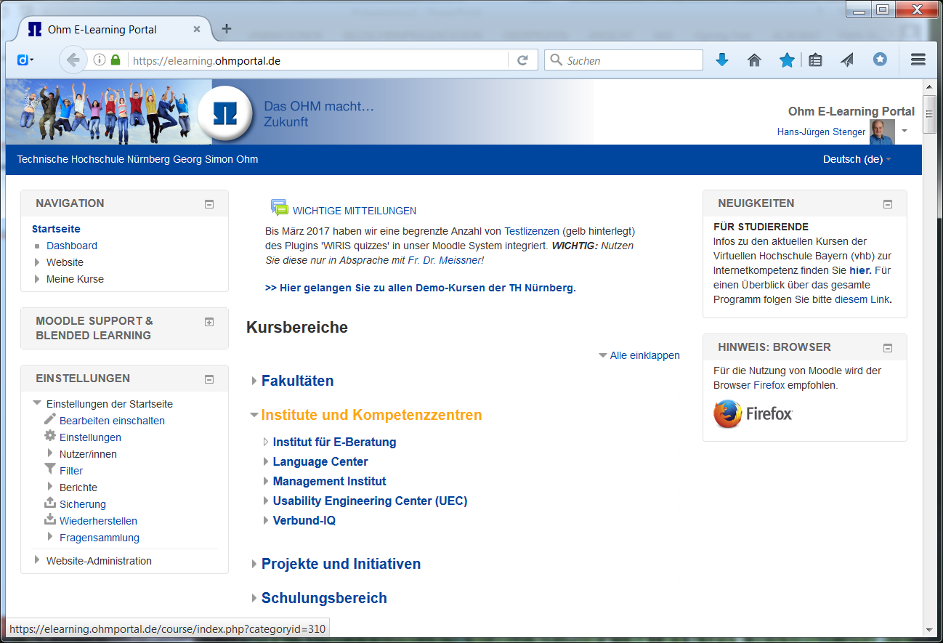

Slide 3
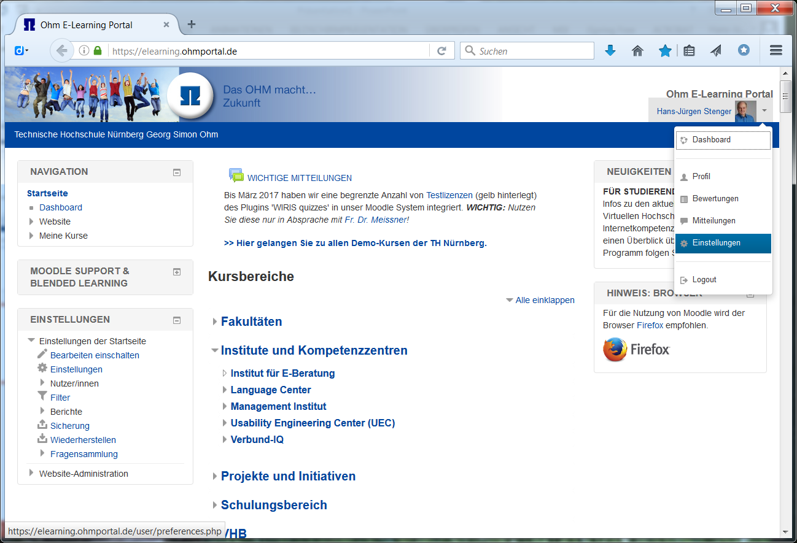

Slide 4
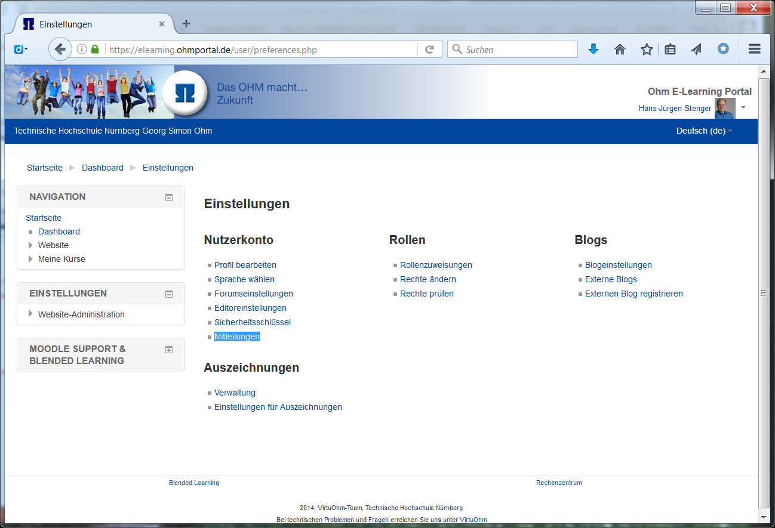

Slide 5
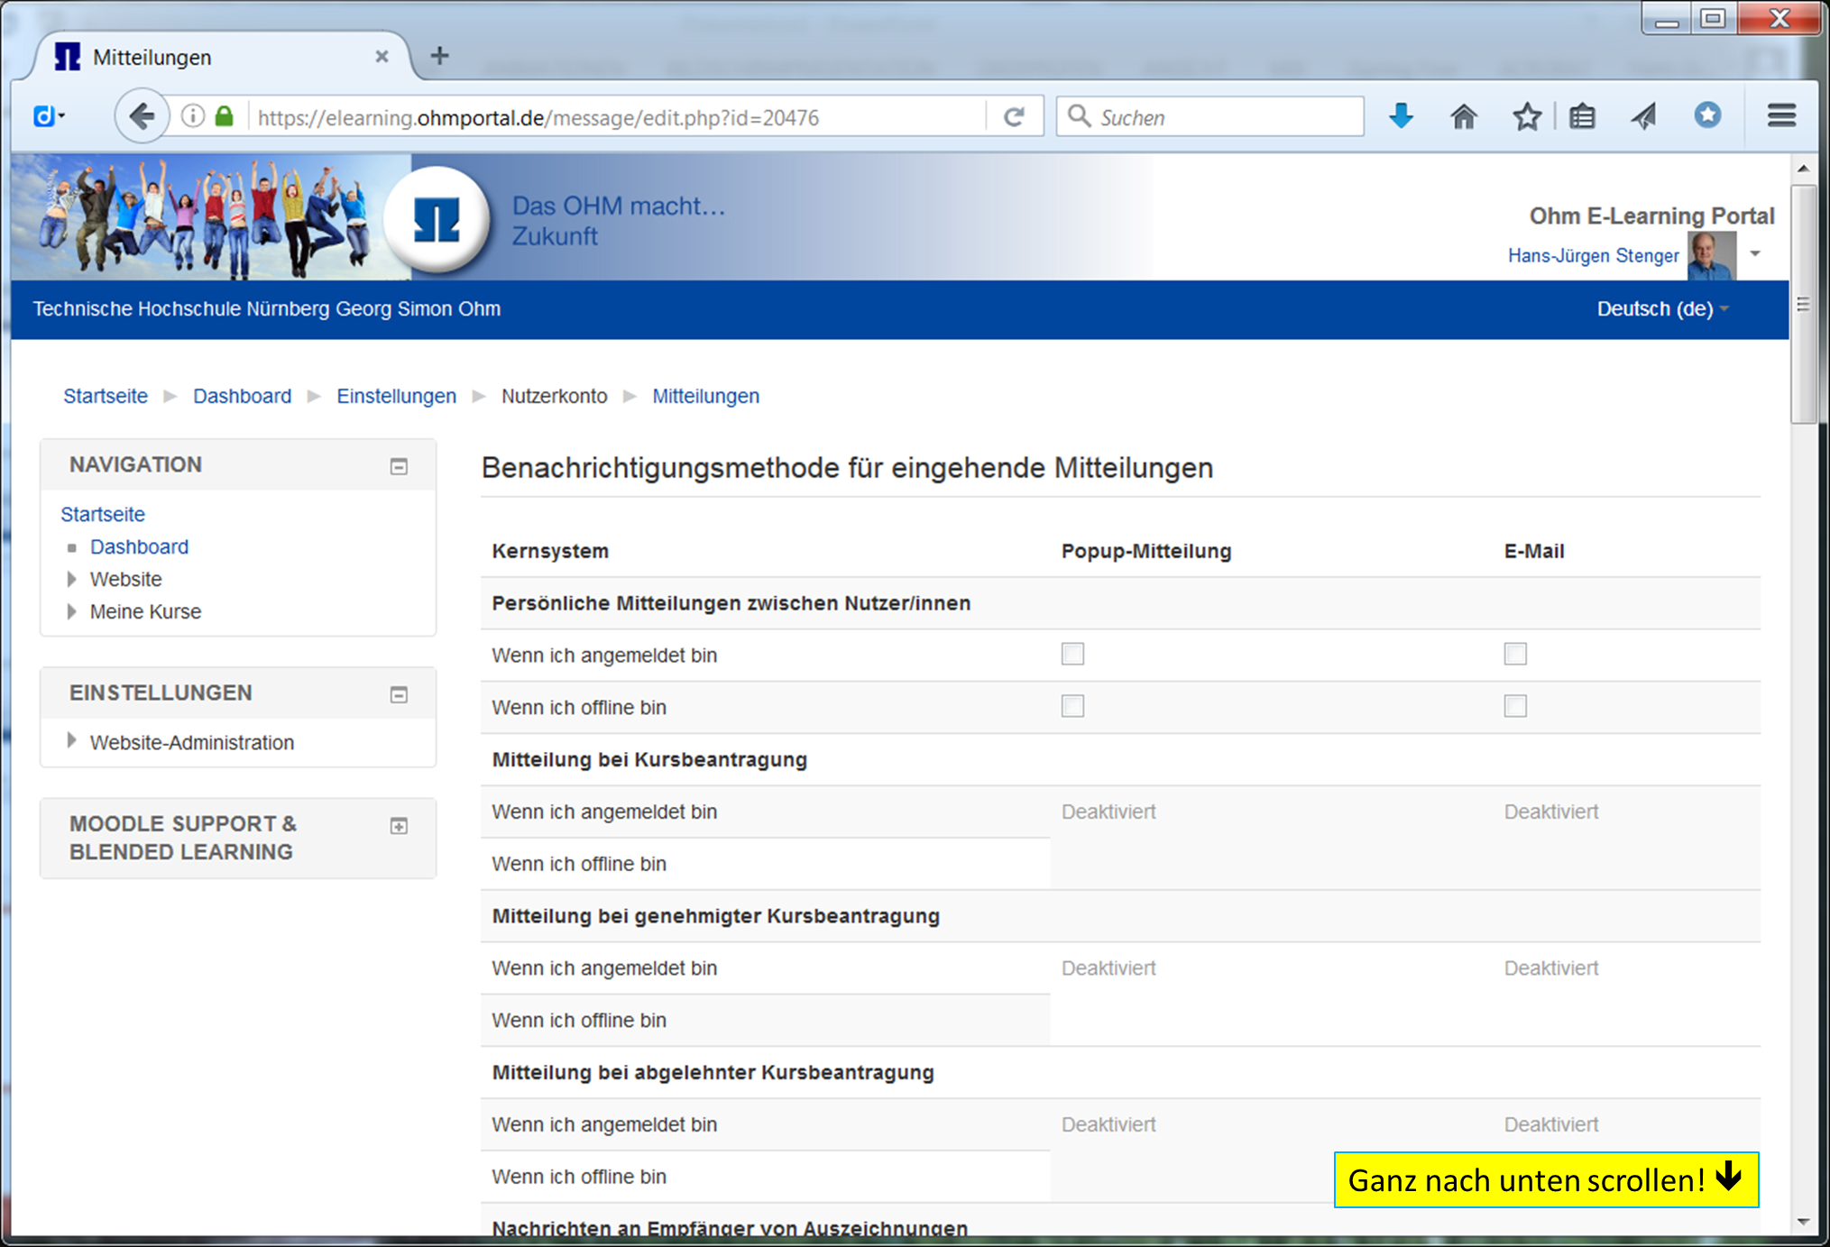

Slide 6
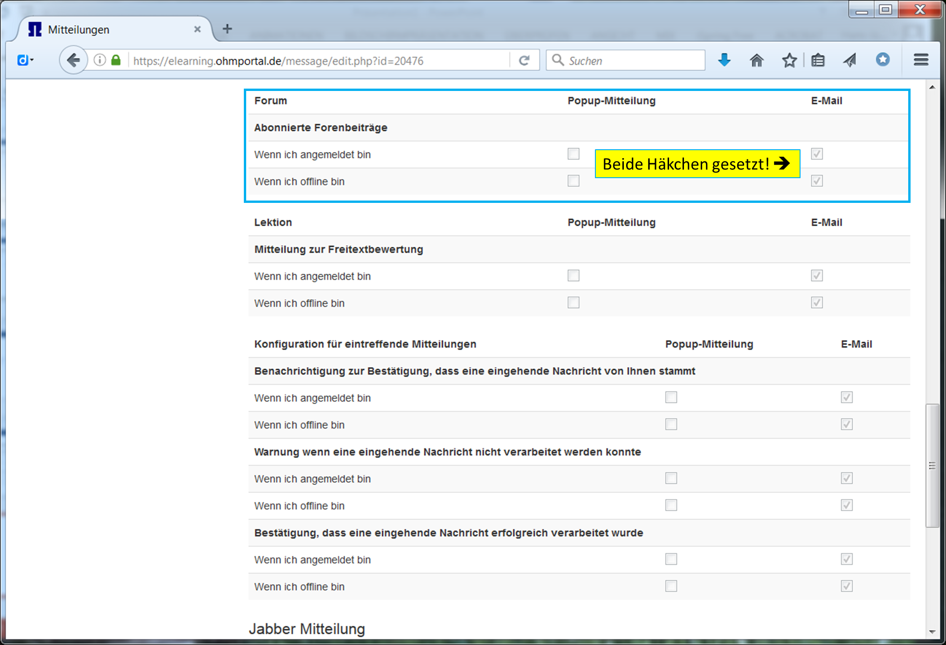

Slide 7
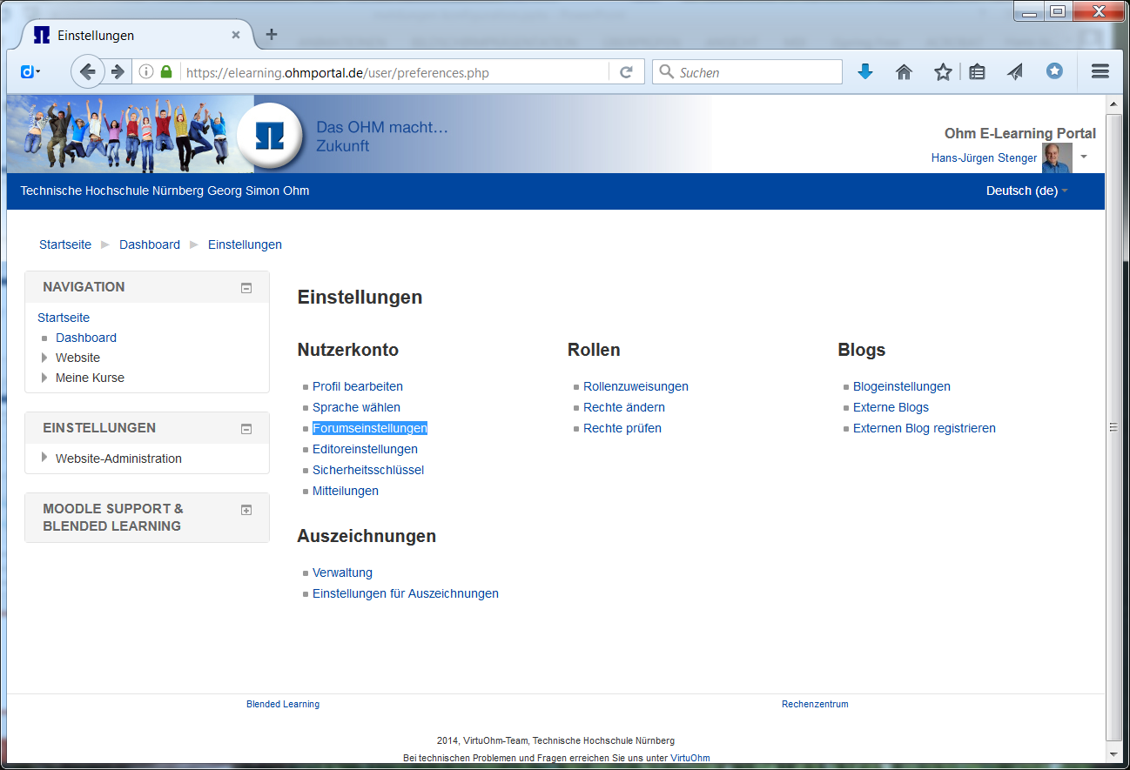

Slide 8
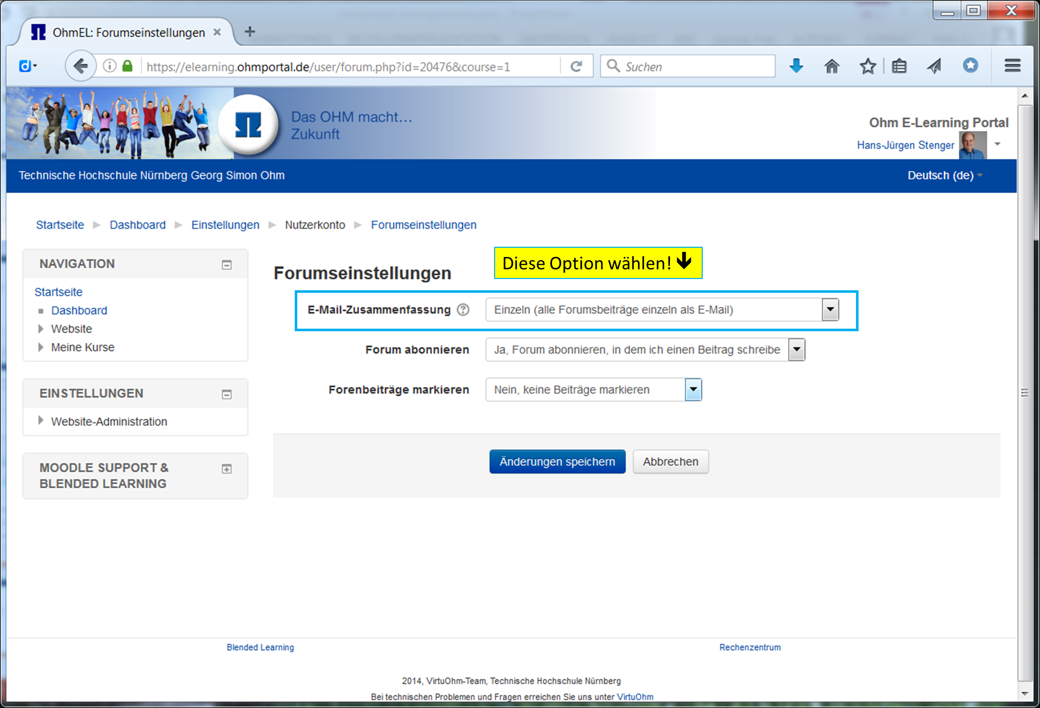

Slide 9
Und jetzt braucht man nur noch etwas Glück, dass es auch wirklich funktioniert …

